Slide 1
IFCM090PO – PROGRAMACIÓN PÁGINAS WEB JAVASCRIPT Y ASP.NET 3.5
Por José Manuel Aroca Fernández

Slide 2
Indice
1.PROGRAMACIÓN CLIENTE
1.1. Programación cliente (JavaScript)
1.2. Programación de páginas web
1.3. Introducción a JavaScript
1.4. Fundamentos de programación
1.5. Objetos y Arrays en JavaScript
1.6. Los objetos location e history
1.7. El objeto document
1.8. El objeto form
1.9. Otros objetos
1.10. Modelo de Objetos del Documento ( DOM)
1.11. Manipulación del DOM
1.12. Buenas prácticas

Slide 3
Introducción
1. Introducción a React
1.1 ¿Qué es React?
1.3 Renderizadores de React
1.4 React.createElement y JSX .
1.5 Conclusión .
2. Configurando el Proyecto
Configuración de Node.js y Git
Ejecutando el Proyecto
scripts de npm Presentes en el Esqueleto
Características del Lenguaje Presentes en el Esqueleto
Conclusión
Implementando una Aplicación de Notas
Modelo de Datos Inicial
Renderizado de los Datos Iniciales
Generando los Ids
Añadiendo Nuevas Notas a la Lista
Conclusión
Borrado de Notas
Separación de Nota
Añadir un Esqueleto para la Llamada a onDelete
Comunicar el Borrado a App
Conclusión
Comprendiendo los Componentes de React
Métodos del Ciclo de Vida
Refs
Propiedades y Métodos Propios
Convenciones de los Componentes de React
Conclusión

Slide 4
Introducción
2. PROGRAMACIÓN SERVIDOR
2.1. Programación servidor: ASP .NET 4
2.2. Internet Information Services
2.3. Introducción a ASP .NET
2.4. Formularios web
2.5. Trabajar con texto
2.6. Controles de servidor
2.7. Controles de validación
2.8. Efectuar la validación
2.9. Estado de la vista (ViewState)
2.10. Objetos Response y Request
2.11. Trabajar con cookies
3. BASE DE DATOS
3.1. Acceso a bases de datos
3.2. Crear la base de datos
3.3. Asegurar la aplicación
3.5. Enlace de datos
3.6. El control GridView
3.7. La caché de ASP .NET
3.8. El proceso de compra

Slide 5
Introducción
¿Qué es JavaScript?
JavaScript es un lenguaje de programación que se utiliza principalmente para crear páginas web dinámicas.
Una página web dinámica es aquella que incorpora efectos como texto que aparece y desaparece, animaciones, acciones que se activan al pulsar botones y ventanas con mensajes de aviso al usuario.
Técnicamente, JavaScript es un lenguaje de programación interpretado, por lo que no es necesario compilar los programas para ejecutarlos. En otras palabras, los programas escritos con JavaScript se pueden probar directamente en cualquier navegador sin necesidad de procesos intermedios.
A pesar de su nombre, JavaScript no guarda ninguna relación directa con el lenguaje de programación Java. Legalmente, JavaScript es una marca registrada de la empresa Sun Microsystems, como se puede ver en http://www.sun.com/suntrademarks/.

Slide 6
Introducción
¿Qué es JavaScript?
A principios de los años 90, la mayoría de usuarios que se conectaban a Internet lo hacían con módems a una velocidad máxima de 28.8 kbps. En esa época, empezaban a desarrollarse las primeras aplicaciones web y por tanto, las páginas web comenzaban a incluir formularios complejos.
Con unas aplicaciones web cada vez más complejas y una velocidad de navegación tan lenta, surgió la necesidad de un lenguaje de programación que se ejecutara en el navegador del usuario. De esta forma, si el usuario no rellenaba correctamente un formulario, no se le hacía esperar mucho tiempo hasta que el servidor volviera a mostrar el formulario indicando los errores existentes.
Brendan Eich, un programador que trabajaba en Netscape, pensó que podría solucionar este problema adaptando otras tecnologías existentes (como ScriptEase) al navegador Netscape Navigator 2.0, que iba a lanzarse en 1995. Inicialmente, Eich denominó a su lenguaje LiveScript.
Posteriormente, Netscape firmó una alianza con Sun Microsystems para el desarrollo del nuevo lenguaje de programación. Además, justo antes del lanzamiento Netscape decidió cambiar el nombre por el de JavaScript. La razón del cambio de nombre fue exclusivamente por marketing, ya que Java era la palabra de moda en el mundo informático y de Internet de la época.

Slide 7
Introducción
¿Qué es JavaScript?
La primera versión de JavaScript fue un completo éxito y Netscape Navigator 3.0 ya incorporaba la siguiente versión del lenguaje, la versión 1.1. Al mismo tiempo, Microsoft lanzó JScript con su navegador Internet Explorer 3. JScript era una copia de JavaScript al que le cambiaron el nombre para evitar problemas legales.
Para evitar una guerra de tecnologías, Netscape decidió que lo mejor sería estandarizar el lenguaje JavaScript. De esta forma, en 1997 se envió la especificación JavaScript 1.1 al organismo ECMA European Computer Manufacturers Association).
ECMA creó el comité TC39 con el objetivo de "estandarizar de un lenguaje de script multiplataforma e independiente de cualquier empresa". El primer estándar que creó el comité TC39 se denominó ECMA-262, en el que se definió por primera vez el lenguaje ECMAScript.
Por este motivo, algunos programadores prefieren la denominación ECMAScript para referirse al lenguaje JavaScript. De hecho, JavaScript no es más que la implementación que realizó la empresa Netscape del estándar ECMAScript.
La organización internacional para la estandarización (ISO) adoptó el estándar ECMA-262 a través de su comisión IEC, dando lugar al estándar ISO/IEC-16262.

Slide 8
Introducción
¿Qué es JavaScript?
ECMA ha publicado varios estándares relacionados con ECMAScript. En Junio de 1997 se publicó la primera edición del estándar ECMA-262. Un año después, en Junio de 1998 se realizaron pequeñas modificaciones para adaptarlo al estandar ISO/IEC-16262 y se creó la segunda edición.
La tercera edición del estándar ECMA-262 (publicada en Diciembre de 1999) es la versión que utilizan los navegadores actuales y se puede consultar gratuitamente en http://www.ecma-international.org/publications/standards/Ecma-262.htm
Actualmente se encuentra en desarrollo la cuarta versión de ECMA-262, que podría incluir novedades como paquetes, namespaces, definición explícita de clases, etc.
ECMA también ha definido varios estándares relacionados con ECMAScript, como el estándar ECMA-357, que define una extensión conocida como E4X y que permite la integración de JavaScript y XML.

Slide 9
Introducción
¿Qué es ASP NET?
La tecnología ASP surge en diciembre de 1996 con el lanzamiento del service pack 3 de Windows NT 4.0 como parte del IIS 3.0.
Este fué el primer acercamiento de Microsoft hacia la tecnología scripting en internet. Sin ondar en detalles, la gran ventaja que tenía ASP era que uno podía diseñar su página y programar la lógica que haría que su página desplegara datos.
Esto no se ve más como una ventaja, en aquel entonces permitía dibujar una tabla (<table>) y para cada fila de un recordset (que nostalgia) ir dibujando las filas correspondientes (<tr>), todo en el mismo archivo.

Slide 10
Introducción
¿Qué es ASP NET?
Pero con el surgimiento de la tencología .net surgió ASP.Net. Y quiero resaltar que si bien se lo trata como una evolución de ASP, lo único que ASP.net comparte con su predecesor son las primeras 3 letras de su nombre. Nada más.
ASP.Net fue escrito completamente desde cero, es una tecnología completamente distinta que incluye, entre otras cosas, la posibilidad de separar el diseño gráfico de la lógica de negocio. Otro gran aporte por parte de .net a ASP.net fué ADO.net con sus DataSets, DataTables y DataSources en la versión 2.0.
En la actualidad ASP.net es cada vez más parecido a programar una aplicación WinForm con cualquier lenguaje soportado, uno puede arrastrar botones sobre la página y al hacer doble click sobre estos uno queda posicionado en el evento que se va a disparar al hacer click en el botón (igual que en WinForms).

Slide 11
Introducción
¿Qué es ASP NET?
Por otra parte el código escrito en el método (ya sea VB.Net o C#) puedes ser pegado en un evento de una aplicación WinForm y este funcionará sin problemas.
Posiblemente en un futuro no muy lejando esta "delgada línea" que divide WinForms de WebForms será cada vez más delgada y quien sepa desarrollar aplicaciones winforms podrá pasarse a aplicaciones webforms con un mínimo de lectura adicional.
Como desarrollador particular y "hobbial", creo que es escencial contar con estas herramientas y facilidades para poder "trasladarnos" de una tecnología a otra sin grandes sorpresas, y así mantenernos abiertos al cambio y poder reflejar las necesidades de nuestros clientes y usuarios.
https://www.campusmvp.es/recursos/post/el-futuro-de-net-en-2020-guia-para-desarrolladores-justificadamente-despistados.aspx

Slide 12
Introducción
¿Qué es React?
React es una librería JavaScript, creada por Facebook, que basa su funcionamiento en la abstración de las vistas mediante el uso de componentes. Un componente puede ser un formulario de entrada, un botón, o cualquier otra cosa del interfaz de usuario. Esto nos proporciona un interesante contraste con respecto a enfoques anteriores ya que, por diseño, React no está vinculado al árbol DOM. Puedes utilizarlo por ejemplo para desarrollar aplicaciones móviles.

Slide 13
Introducción
Cómo y por qué aprender programación con Javascript
Enfoque correcto para comenzar a estudiar programación, con Javascript como primer lenguaje. Cómo enfocar el aprendizaje de Javascript y la profesión frontend en general.
Comenzar es sencillo, pero hay un largo camino por delante si se pretende llegar a exprimir todas las posibilidades del lenguaje. Javascript es uno de los lenguajes estándares de la web y por tanto ideal para muchos de los profesionales que piensan dedicarse a este medio. Pero incluso aunque no quieras desarrollar específicamente para la web, Javascript es una excelente alternativa para hacer aplicaciones móviles o aplicaciones de escritorio.
Quizás no todos los desarrolladores necesiten llegar a un nivel avanzado de Javascript, pero sin duda un conocimiento básico será de gran ayuda en muchos momentos de su carrera profesional. En cualquier caso, completado el aprendizaje, tendrás a tu alcance un sin fin de oportunidades.

Slide 14
Introducción
Javascript está en todas partes
Javascript se ha convertido en un lenguaje idóneo para aprender, por disponer de muchas y variadas aplicaciones, además de aportar sencillez para las personas que comienzan. Para ejecutarlo necesitamos tan solo un navegador, aunque en la actualidad Javascript ha sobrepasado el ámbito de los clientes web, para situarse en casi cualquier parte.
Javascript en la web
El entorno donde apareció Javascript en primer lugar fue la web. Su ejecución se centraba en el ámbito de una página web y permitía a los desarrolladores aportar interactividad, manipular el documento o la ventana del navegador, realizar cálculos, etc. Netscape Navigator, un navegador desaparecido a día de hoy, tiene el honor de haber introducido Javascript como lenguaje, aunque hoy lo soportan todos los clientes web con los que un usuario pueda llegar a navegar.
Usar Javascript para la web, en el entorno del navegador, también se conoce como programación del lado del cliente. Hoy sigue siendo el ambiente más habitual de ejecución de Javascript, pero realmente es solo una más entre sus posibilidades.

Slide 15
Introducción
Javascript en el backend
A ciertos desarrolladores se les ocurrió que podrían extraer el motor de ejecución de Javascript, que hasta entonces sólo se disponía dentro del ámbito del navegador, para usarlo en cualquier otro propósito fuera del cliente web. Así es como nació NodeJS, que no es más que Javascript fuera del navegador.
Con NodeJS podemos programar con Javascript aplicaciones que se ejecutan directamente sobre el sistema operativo y que son capaces de resolver cualquier tipo de problema. Con esta tecnología Javascript se convirtió en un lenguaje de programación de propósito general.
Uno de los usos más habituales de NodeJS es la programación backend. Permite programar aplicaciones que son capaces de ejecutarse en el servidor, proporcionando acceso a bases de datos, el sistema de archivos y cualquier otro recurso del lado del servidor. Sin embargo, NodeJS es tan amplio que se puede usar para muchas otras tareas, como la automatización, optimización o despliegue de aplicaciones, entre otras operaciones.

Slide 16
Introducción
Javascript como lenguaje para apps de dispositivos
Desde hace años también es posible usar Javascript como lenguaje para la creación de aplicaciones para dispositivos (apps para móviles, tablets, TVs...). Las aplicaciones desarrolladas se instalan desde los correspondientes app stores de los principales sistemas móviles y el usuario en principio no percibe ninguna diferencia de éstas con respecto a las aplicaciones desarrolladas con los lenguajes nativos. Pero, por el hecho de ser programadas con Javascript y HTML5, abren un nuevo campo de actuación para las personas experimentadas en el desarrollo para la web y dispensa del aprendizaje de lenguajes nativos para cada plataforma móvil.
Al principio, para ejecutar aplicaciones realizadas en Javascript y HTML5 se necesitaba de un "Web View". Básicamente la función del web view consiste en ofrecer un marco para la ejecución de la app, de modo que ésta se ejecuta dentro de un navegador, aunque el usuario no lo perciba. Esta situación tiene diversas ventajas e inconvenientes en los que no vamos a entrar, pero hoy también existe la posibilidad de usar Javascript como lenguaje de desarrollo de aplicaciones nativas, que no requieren un web view para funcionar.

Slide 17
Introducción
Javascript como lenguaje para aplicaciones de escritorio
Otro de los ámbitos en los que Javascript ha penetrado con fuerza es en el desarrollo de aplicaciones para ordenadores personales. Con Javascript somos capaces de crear aplicaciones avanzadas, capaces de usar todos los recursos de un ordenador y además ejecutarse en cualquier sistema operativo que necesitemos.
Usar Javascript para aplicaciones de escritorio es sencillo gracias a proyectos como Electron, que nos permite producir aplicaciones multiplataforma, es decir, que se podrán instalar en Windows, Mac OS X y Linux. Hay bastantes aplicaciones conocidas desarrolladas con Electron, como Atom, Visual Studio Code, Slack, Hyper, etc.
Javascript en la web
El campo de actuación de Javascript es muy amplio, proporcionando alternativas para casi cualquier entorno de ejecución. Sin embargo, si queremos empezar a aprender Javascript el lugar más adecuado es la web.
Dentro de la disciplina de desarrollo del lado del cliente (Javascript ejecutado dentro del entorno del navegador) podemos encontrar distintos tipos de proyectos, que requieren también distintos enfoques y conocimientos.

Slide 18
Introducción
Sitios web
Cuando nos referimos aquí a sitios web queremos indicar sitios donde la parte más importante es el contenido, ya sean blogs, páginas de noticias, e incluso comercio electrónico.
Javascript en estos casos se dedica a aportar funcionalidad e interacción, permitiendo disponer de interfaces de usuario dinámicas, respuesta a acciones del usuario, validación de formularios, etc.
Single Page Applications
En los últimos años se ha popularizado la web como plataforma para aplicaciones de negocio. Aplicaciones denominadas "de gestión", que antes se ejecutaban con programas de escritorio, hoy tienen frontales web que nos permiten usarlas desde la nube, es decir desde cualquier navegador conectado a Internet y sin la necesidad de instalar un software en la máquina. En este tipo de aplicación es habitual portar mucha parte de la carga de procesamiento desde el lado del servidor, al ámbito del cliente. En este nuevo paradigma el navegador se encarga de hacer muchas más cosas que en sitios web tradicionales, como la creación del código HTML para visualizar los datos o la navegación entre pantallas o rutas de la aplicación.

Slide 19
Introducción
Single Page Applications
En las Single Page Applications, conocidas también con sus siglas SPA, es normal que el servidor entregue solamente los datos de negocio en crudo y que el navegador haga todo el trabajo de presentar esos datos en un formato adecuado (en el navegador se produce el HTML para representar esos datos). Pero lo que más caracteriza a una SPA es que la navegación se realiza siempre dentro de la misma página y Javascript se encarga de presentar una u otra pantalla al usuario sin tener que recargar todo el conjunto de la página.
Los dos principales factores que caracterizan las SPA,
el hecho de traer del servidor los datos en crudo (más ligeros)
2) toda la navegación se realiza dentro del mismo documento, producen aplicaciones web de una respuesta muy rápida, aportando una experiencia de uso cercana a la de una aplicación de escritorio.
Librerías, frameworks y desarrollo "Vanilla Javascript" para la web
La creación de una SPA es una tarea bastante más avanzada que el desarrollo de un sitio web y para poder realizar ese trabajo es importante que el equipo de desarrollo se base en un framework Javascript, como podría ser Angular, React, VueJS, Ember o Polymer.
Para el desarrollo de sitios web sería suficiente generalmente con el uso de Javascript puro, sin necesidad de basarnos en ninguna librería adicional. Ese desarrollo de Javascript "puro" se conoce generalmente como "Vanilla Javascript".
Notes:
Nota: React y Polymer se consideran más librerías, pero con una serie de añadidos, que ellos mismos proporcionan en muchos casos, ofrecen tantas prestaciones como los que encontramos en un framework. Por si alguien no lo sabe todavía, una librería es un conjunto de funciones, o clases y objetos, que nos permite realizar un abanico de tareas habituales para el desarrollo de ciertas necesidades de aplicaciones. Un framework se distingue principalmente de una librería porque, además de proveer código para resolver problemas comunes, ofrece una arquitectura que los desarrolladores deben seguir para producir las aplicaciones y asegurarse una mejor calidad del código y mayor facilidad de mantenimiento. Dicho de otro modo, el framework además de ofrecer utilidades diversas, te marca un estilo y flujo de trabajo a la hora de desarrollar aplicaciones.

Slide 20
Introducción
Librerías, frameworks y desarrollo "Vanilla Javascript" para la web
Sin embargo, es también habitual que en el desarrollo de sitios web se usen librerías comojQuery. jQuery es un conjunto de objetos y funciones (código de utilidad general) que tiene el objetivo ayudarte a manipular la página, salvando las diferencias entre los distintos navegadores y permitiendo escribir un único código que se ejecuta correctamente en cualquier cliente web. Además, jQuery te ofrece muchas funciones que realmente resultan útiles para el desarrollo de muchas tareas habituales de los sitios web, que puedes usar de una manera más rápida que si trabajajes solo con Javascript.
Pero más allá de librerías y frameworks debemos saber que hoy, además del propio lenguaje, existen en los navegadores muchas otras tecnologías basadas en Javascript para resolver una amplia gama de necesidades.

Slide 21
Introducción
APIs HTML5
Con la llegada de HTML5 se produjo una estandarización mayor de los navegadores, llegando a un compromiso por los fabricantes de apoyar los lenguajes de la web (HTML + CSS + Javascript) tal como dictaban sus especificaciones. Pero además produjo una corriente abundante de nuevas especificaciones para trabajar con la más variada gama de recursos del navegador, ordenador o dispositivo.
HTML5 ofrece APIs para el trabajo con elementos como la cámara, geolocalización, almacenamiento, dibujo bitmap o vectorial, audio, vídeo, etc. Todo lo que ofrece HTML5 está disponible en todos los navegadores y forma parte del kit de herramientas del desarrollador Javascript, sin necesidad de usar ninguna librería o framework.

Slide 22
Introducción
Javascript como primer lenguaje
Si estás aprendiendo programación, Javascript es una apuesta excelente para comenzar. Básicamente por tres motivos principales:
Facilidad de uso: No necesitamos más que un navegador para poder ejecutar Javascript. No requiere ningún tipo de compilación (proceso para crear un archivo ejecutable binario para un sistema operativo en particular) sino que es interpretado. Esto implica un flujo de trabajo más simplificado, lo que facilita los primeros pasos. Además Javascript es de tipado dinámico y su sintaxis es menos rebuscada que la de otros lenguajes y permite realizar las cosas de distintos modos, según la habilidad, preferencias o costumbres de cada programador.
Amplias áreas de aplicación: Como hemos visto, Javascript dispone de usos prácticamente ilimitados. Significa que puedes usar el lenguaje prácticamente para lo que necesites. Aprendiendo un único lenguaje serás capaz de llegar a cualquier propósito que te propongas.
Es un lenguaje abierto y estándar para web: En algún momento de su actividad profesional la mayoría de los desarrolladores trabajará el entorno web. Aprender programación con Javascript nos asegura que el conocimiento va a ser aplicado de manera directa en varios momentos de la carrera procesional de los estudiantes.

Slide 23
Introducción
Múltiples profesiones comienzan con Javascript
Otro de los motivos por los que merece la pena comenzar con Javascript es porque el lenguaje es uno de los pilares fundamentales para desempeñar múltiples profesiones demandadas dentro del ámbito de la web.
Frontend developer:
Backend developer:
Fullstack developer
Hoy, el hecho de Javascript servir tanto para la parte del cliente como para la del servidor, hace mucho más sencilla la figura del fullstack developer y facilita la vida a miles de desarrolladores, ya que les evita la fatiga mental de pasar de un lenguaje a otro constantemente.

Slide 24
Introducción
Conocimiento de la plataforma web
Si vas a trabajar en este medio, debes tener presente cada una de las particularidades de la plataforma web. Hay mucho conocimiento general que debes adquirir y que te dará una base sobre la que asentar tus habilidades en el mundo del desarrollo para la web.
Conocimiento del medio: Debes saber qué es Internet, la Web, el protocolo HTTP, el sistema de nombres de dominio y por supuesto los lenguajes fundamentales para especificar el contenido y la forma: HTML y CSS.
Conocimiento de diseño: Aunque tu perfil pueda ser más de programador, es ideal tener una visión, al menos técnica, de las características del diseño para la web. Experiencia de usuario, usabilidad, diseño gráfico en general o accesibilidad son puntos importantes.
Conocimiento de programación: Si vas a dedicarte a la profesión de programador no solo vale con tener un conocimiento básico del código y la programación estructurada, es ideal interesarte por la programación orientada a objetos, el análisis y diseño de software, patrones de diseño, bases de datos, etc.
Conocimiento de herramientas: El profesional además deberá conocer un nutrido grupo de herramientas para el trabajo del día a día, desde el terminal de línea de comandos y administración básica de servidores, hasta la automatización de tareas, pasando por las herramientas de control de versiones (Git de preferencia) y la optimización.

Slide 25
Introducción
Qué es Javascript
Javascript es un lenguaje de programación utilizado para crear comportamientos dinámicos en las páginas web. Con Javascript, al menos en un primer paso, podrás crear pequeños programas encargados de realizar acciones dentro del ámbito de una página web, que generalmente incluye efectos especiales en las páginas e implementar interacción con el usuario. A estos pequeños programas los llamamos scripts, porque a menudo son porciones de código de tamaño limitado, que se encargan de hacer comportamientos muy específicos con los que mejorar la experiencia de usuario al visitar un sitio web.
El navegador del usuario se le conoce como el "cliente web" y es el encargado de interpretar las instrucciones Javascript y ejecutarlas para realizar estos efectos e interactividades, de modo que el mayor recurso, y a menudo el único, con que cuenta este lenguaje es el propio navegador.
Notes:
Javascript es el siguiente paso, después del HTML y CSS, que puede dar un programador de la web que decida mejorar sus páginas y la potencia de sus proyectos. Es un lenguaje de programación bastante sencillo y pensado para hacer las cosas con rapidez, a veces con demasiada ligereza. Incluso las personas que no tengan una experiencia previa en la programación podrán aprender este lenguaje con facilidad y utilizarlo en toda su potencia con sólo un poco de práctica.

Slide 26
Introducción
Qué es Javascript
Entre las acciones típicas que se pueden realizar en Javascript tenemos dos vertientes.
Por un lado los efectos especiales sobre páginas web, para crear contenidos dinámicos y elementos de la página que tengan movimiento, cambien de color o cualquier otro dinamismo.
Por el otro, javascript nos permite ejecutar instrucciones como respuesta a las acciones del usuario, con lo que podemos crear páginas interactivas con programas como calculadoras, agendas, o tablas de cálculo.
Notes:
Javascript es un lenguaje con muchas posibilidades, aunque al principio comenzaremos desarrollando pequeños scripts, también nos permite crear programas más grandes, orientados a objetos, con funciones, estructuras de datos complejas, etc. De hecho, los sitios web más impactantes que te puedas imaginar usan cantidad de Javascript para conseguir que la experiencia de uso sea tan espectacular y personalizada.

Slide 27
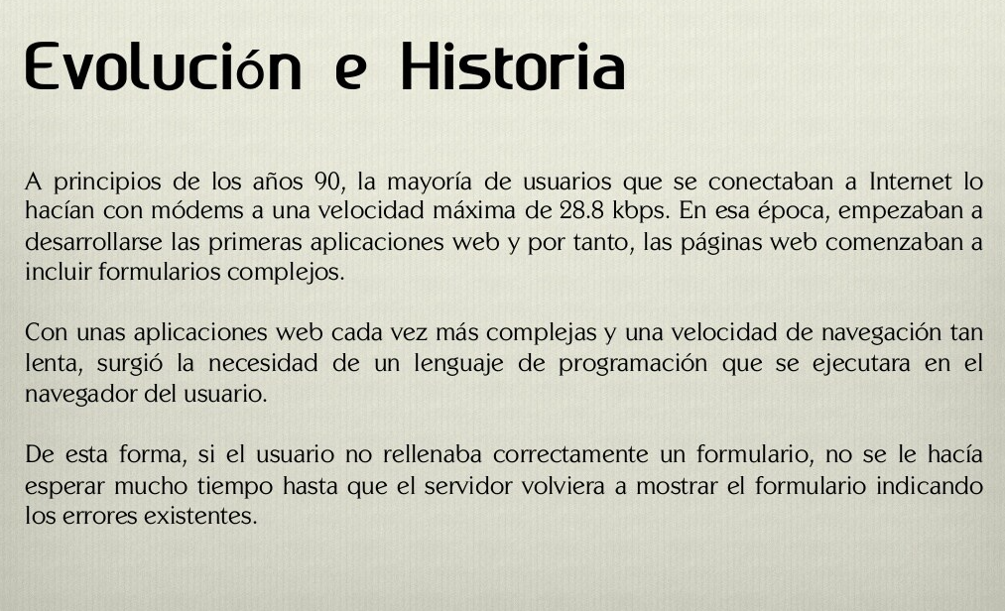

Slide 28
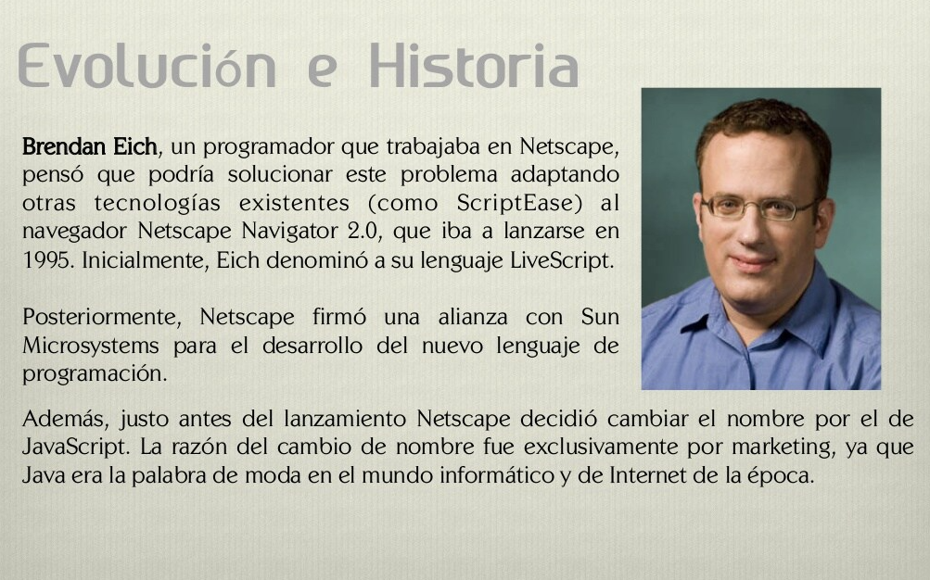

Slide 29
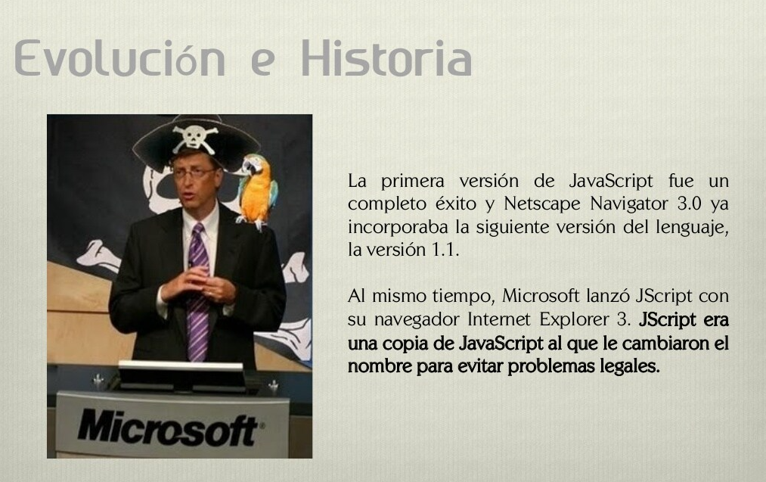

Slide 30
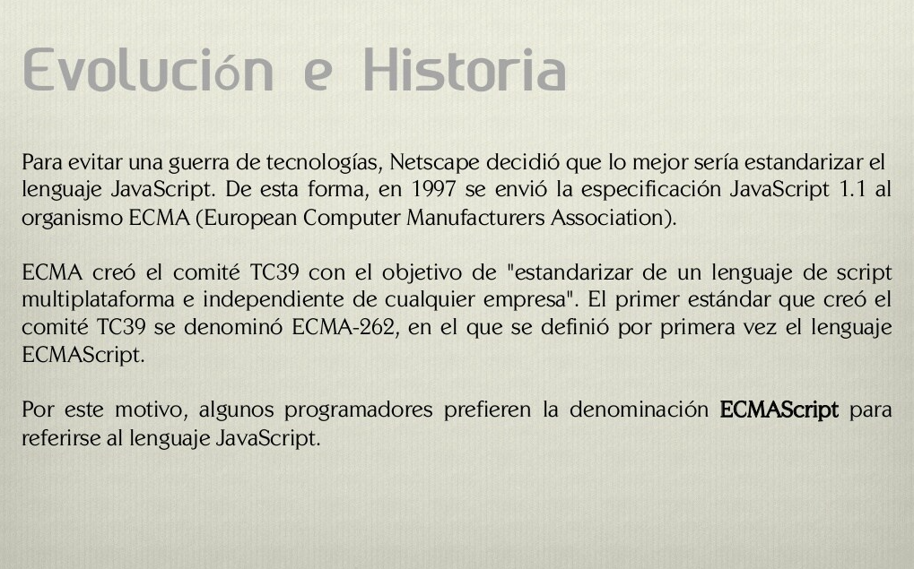

Slide 31
Diferencias entre Java y Javascript
Java y Javascript son dos lenguajes de programación distintos. Comparten parte de su nombre y la base de su sintaxis, sin embargo en realidad sus diferencias no notables.
Estamos contando diversos asuntos interesantes y curiosidades que sirven de introducción para el Manual de Javascript y queremos tratar una de las más típicas asociaciones que se se hacen al oir hablar de Javascript. Nos referimos a relacionarlo con otro lenguaje de programación, llamado Java, que no tiene mucho que ver.
Realmente Javascript se llamó así porque Netscape (el navegador que lanzó Javascript), que estaba aliado a los creadores de Java en la época (Sun Microsystems), quiso aprovechar la imagen de marca y la popularidad de Java, como maniobra para la expansión de su nuevo lenguaje. Con todo, se creó un producto que tenía ciertas similitudes, como la sintaxis del lenguaje o el nombre. Se hizo entender que era un hermano pequeño y orientado específicamente para hacer cosas en las páginas web, pero también se hizo caer a muchas personas en el error de pensar que son lo mismo.

Slide 32
Diferencias entre Java y Javascript
Algunas de las diferencias más representativas estos dos lenguajes son las siguientes:
Compilador. Para programar en Java necesitamos un Kit de desarrollo y un compilador. Sin embargo, Javascript no es un lenguaje que necesite que sus programas se compilen, sino que éstos se interpretan por parte del navegador cuando éste lee la página.
Orientado a objetos. Java es un lenguaje de programación orientado a objetos. (Más tarde veremos que quiere decir orientado a objetos, para el que no lo sepa todavía). Javascript es un lenguaje "multiparadigma" no requiere programar orientado a objetos, aunque sí lo permite. Esto quiere decir que podremos programar en Javascrip sin necesidad de crear clases, tal como se realiza en los lenguajes de programación estructurada como C o Pascal.

Slide 33
Diferencias entre Java y Javascript
Propósito. Java en principio es mucho más potente que Javascript, debido a que es un lenguaje de propósito general. Con Java se pueden hacer aplicaciones de lo más variado, sin embargo, con Javascript sólo podemos escribir programas para que se ejecuten en páginas web. Aunque a decir verdad, desde la última década Javascript se ha expandido tanto que hoy podemos usar el lenguaje para hacer aplicaciones de todo tipo, como programas de consola, aplicaciones para móviles, de escritorio, etc. Por tanto, a día de hoy es Javacript podríamos decir que es casi tan potente, o más, de lo que es Java.
Tipado estático. Java es un lenguaje de programación fuertemente tipado (también llamado de tipado estático). Esto quiere decir que al declarar una variable en Java tendremos que indicar su tipo y no podrá cambiar de un tipo a otro a lo largo de la ejecución del programa. Por su parte Javascript no tiene esta característica, sino que es un lenguaje de tipado dinámico (o levemente tipado) y podemos meter en una variable la información que deseemos, independientemente del tipo de ésta. Además, podremos cambiar el tipo de dato de una varible cuando queramos

Slide 34
Diferencias entre Java y Javascript
Lenguaje abierto / lenguaje propietario
Otras características. Como vemos, Java es mucho más complejo, aunque también más potente y robusto. De entrada Java tiene más funcionalidades que Javascript y requiere de un aprendizaje mucho más intenso para poder dominarlo. Javascript permite aprender con facilidad, incluso para personas sin experiencia en la programación, ypermite hacer programas rápidamente, obteniendo resultados bastante atractivos con poco código y esfuerzo.
Las diferencias que separan a Java de Javascript por tanto son notables. También se usan para cosas muy diferentes. Java está más pensado para hacer aplicaciones complejas, orientadas al mundo empresarial. Javascript está pensado para hacer aplicaciones menos pesadas, principalmente orientadas a la web y dispositivos móviles ( junto con Angular, React , …….).

Slide 35
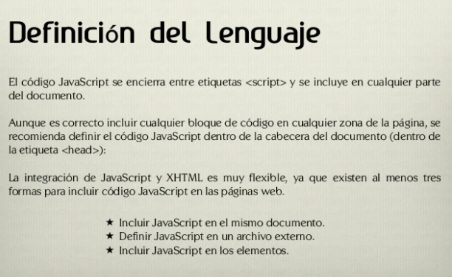

Slide 36
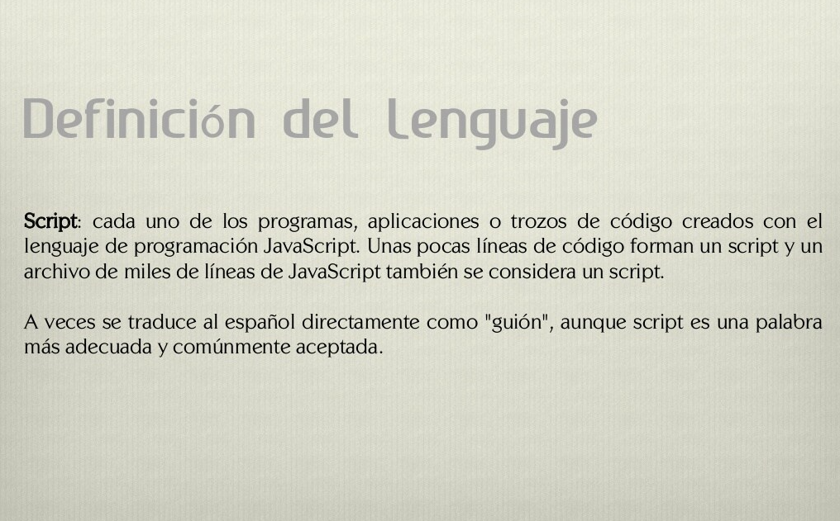

Slide 37
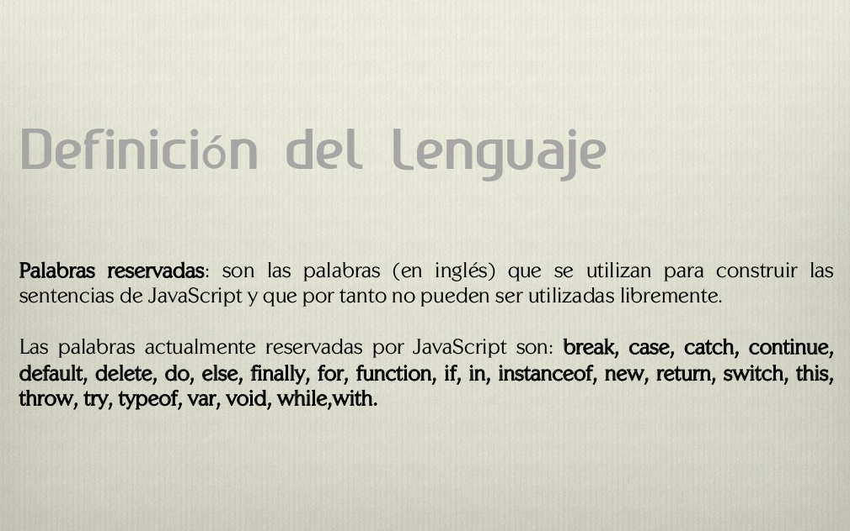

Slide 38
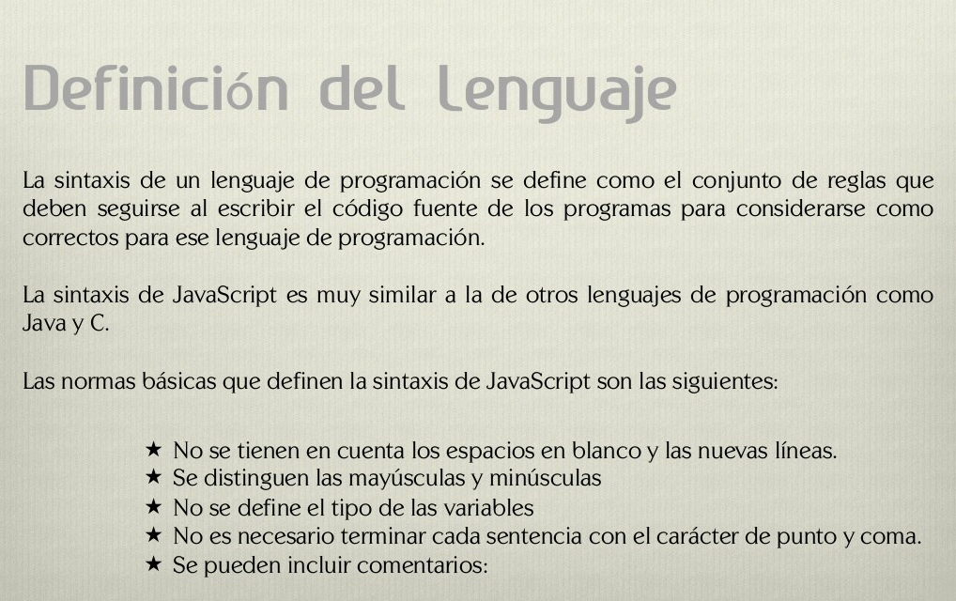

Slide 39
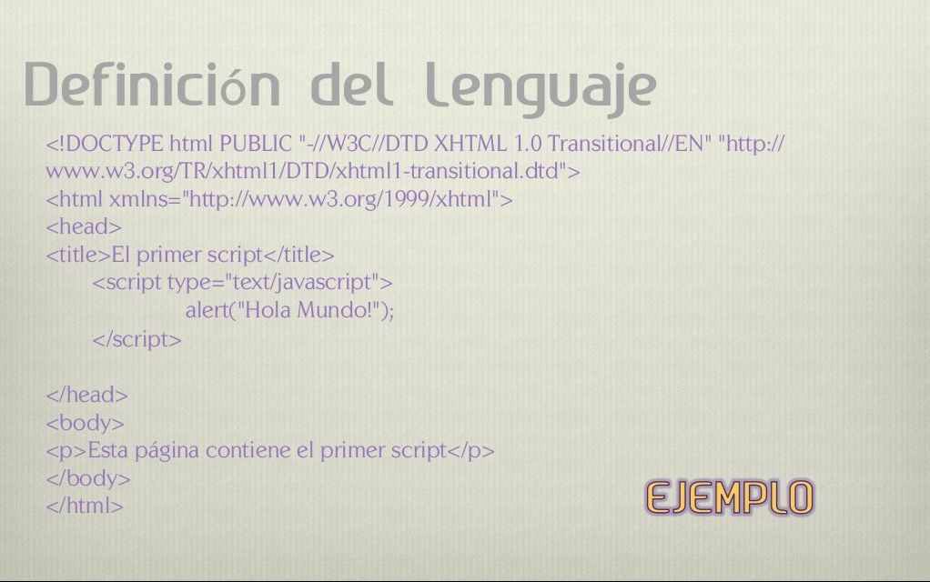

Slide 40
1.4. Fundamentos de programación

